Slide 1
Protein Projekt
Készítette: Nováki Tamás, Bánhidai Mátyás, Kapusi Gergő, Kállai Gábor

Slide 2
Feladatsor ismertetése
2 .txt fájlt kellett lekezelnünk JSON Array-be
A beolvasáson kívül 5 feladatot osztottunk szét egymás között
Komplex feladataink voltak fájlírástól kezdve dictionary készítésen át az enzimatikus hasítások elvégzéséig

Slide 3
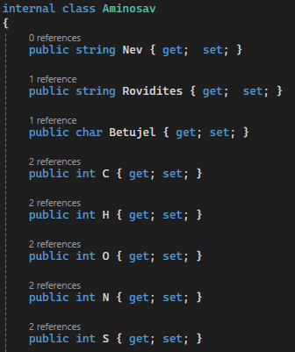
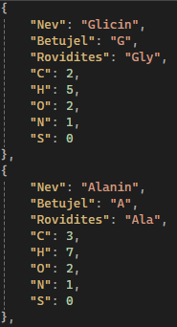
1. feladat: Beolvasás és JSON ARRAY
A klasszikus beolvasás után átkonvertáltuk az adatokat JSON Array-be (Newtonsoft)

Slide 4
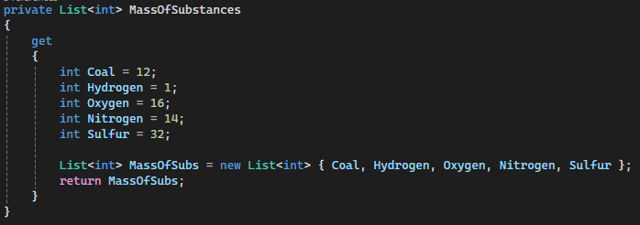
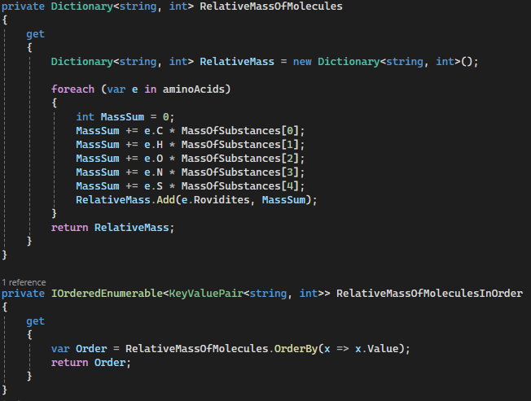
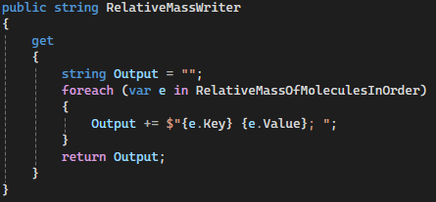
2-3. Feladat: Relatív tömegek meghatározása és sorba állítása
Minden egyes aminosvanak a relatív tömegét kellett kiszámítanunk, majd ez alapján növekvő sorrendbe írnunk

Slide 5
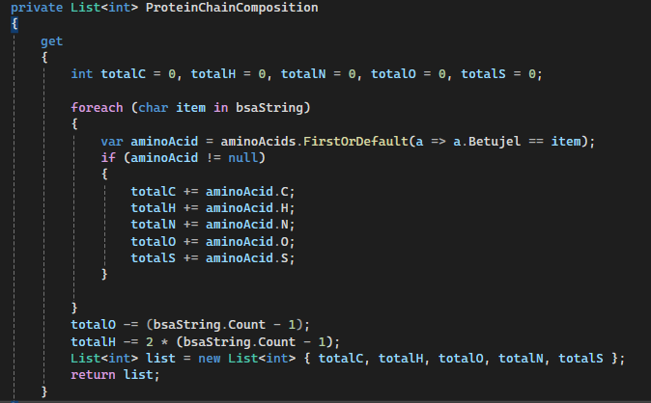
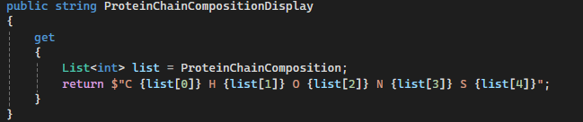
4. feladat
C, H, O, N és S számának meghatározása a bsa.json fájlból
Minden egyes kapcsolat után egy vízmolekula lép ki (H2O)

Slide 6
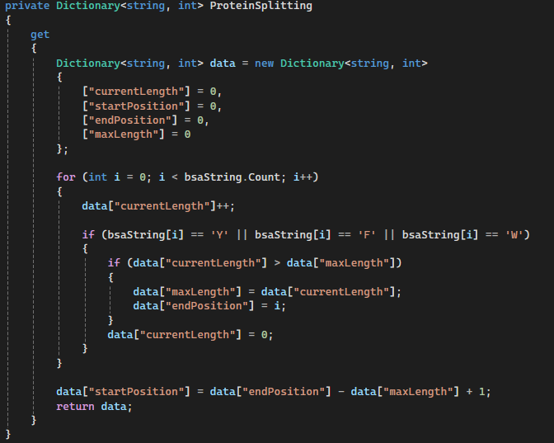
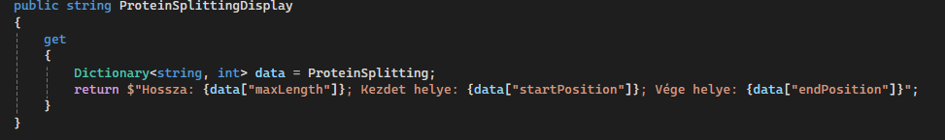
5. feladat
Kimotripszin enzimmel széthasított BSA lánc leghosszabb darabja
Kimotripszin enzim a Tirozin (Y), Fenilalanin (W) és a Triptofán (F) után hasít

Slide 7
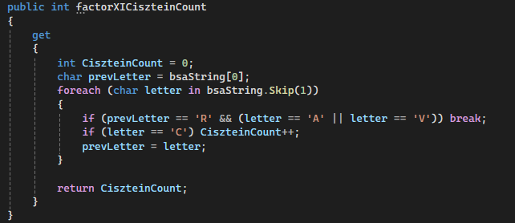
6. feladat
Egy másik enzim az Arginin (R) után hasít, de csak akkor, ha Alinin (A) vagy Valin (V) követi
Hasítás során keletkező első fehérjelánc részletben hány Cisztein (C) található

Slide 8
KÖSZÖNÖJük A Figyelmet!

